Slide 1
ЧТО ДОЛЖЕН ЗНАТЬ И УМЕТЬ ДОШКОЛЬНИК 5-6 ЛЕТ К КОНЦУ УЧЕБНОГО ГОДА
воспитатель Быкова Марина Александровна

Slide 2
Закон «Об образовании» (ст.18) возлагает всю ответственность за воспитание детей на семью, а все остальные социальные институты (в том числе дошкольные учреждения) призваны содействовать и дополнять семейную воспитательную деятельность.

Slide 3
Работаем по ФГОС
Федеральный государственный стандарт дошкольного образования (ФГОС
ДО) разработан впервые в российской истории в соответствии с требованиями
вступившего в силу 1 сентября 2013 года Федерального Закона «Об
образовании в Российской Федерации».
ФГОС ДО утверждён 17 октября 2013 года Приказом №1155 Министерства
образования и науки РФ
ФГОС ДО призван нормативно обеспечить государственные гарантии
равенства возможностей для каждого ребенка в получении качественного
дошкольного образования. В центре проекта стандарта находятся требования к
условиям, в том числе психолого-педагогическим, кадровым, материально-
техническим и финансовым.

Slide 4
ФГОС ДО не предусматривает проведение аттестации
(оценивания) детей при освоении ими образовательных
программ, а требования к результатам стандарта
представлены в виде целевых ориентиров:
инициативность и самостоятельность ребенка,
уверенность в своих силах,
положительное отношение к себе и другим,
активное взаимодействие со сверстниками и взрослыми,
способность ребенка к фантазии, воображению, творчеству,
любознательность,
способность к волевым усилиям и принятию самостоятельных решений и др.

Slide 5
Образовательная область «Развитие речи»
РАЗВИТИЕ РЕЧИ
Правильно произносить все звуки родного языка.
Повторять за взрослыми звуки, слова, предложения.
Различать гласные и согласные звуки.
Понимать разницу между звуком и буквой.
Слышать звуки в начале, середине и в конце слова.
Употреблять существительные с обобщающим
значением: овощи, фрукты, ягоды, животные.
Понимать в речи слова, обозначающие предметы,
признаки предметов и действия.

Slide 6
Согласовывать слова в роде, числе, падеже.
Употреблять предложения с однородными членами.
Пересказывать небольшие литературные тексты, составлять
рассказ по сюжетной картине, игрушке, предметам.
Уметь отвечать на вопросы по содержанию прочитанного.
Уметь описывать предметы.
Уметь составлять рассказы по картинкам.
Читать наизусть небольшие стихотворения;
Использовать в речи существительные, обозначающие
профессии.
Воспроизводить содержание художественных произведений с
помощью вопросов воспитателя.

Slide 7
Образовательная область «Познавательное развитие»
ФЭМП
(формирование элементарных математических навыков)
Умеет соотносить понятия «один», «много», «равно».
Умеет считать от 1 до 5 и обратно.
Владеет порядковым счетом (отвечает на вопрос «сколько?» -
1,2,3…), количественным счетом (отвечает на вопрос «который по
счету?» - первый, второй, третий…)
Умеет сравнивать 5 предметов разной длины, высоты,
раскладывая их в возрастающем порядке по длине, высоте;
Знает и называет геометрические фигуры, умеет их сравнивать
друг с другом. Имеет представление об объемных геометрических
фигурах.

Slide 8
Различает и называет части суток, их последовательность.
Определяет направление движения от себя (направо, налево,
вперёд, назад, вверх, вниз).
Знает правую и левую руку.
Знает и называет основные детали строительного материала (куб,
брусок, пластины).
Умеет анализировать образец постройки: выделяет основные части
и различает их по величине и форме.
Умеет конструировать из бумаги: сгибать прямоугольный лист
бумаги пополам, совмещая стороны и углы.
Умеет вычленять признаки предметов (цвет, форму, величину).
Умеет объяснить значение слов «вчера», «сегодня», «завтра».

Slide 9
Образовательная область «Познавательное развитие»
РАЗВИТИЕ ПОЗНАВАТЕЛЬНО-ИССЛЕДОВАТЕЛЬСКОЙ
ДЕЯТЕЛЬНОСТИ
Знаком с обобщёнными способами исследования разных объектов
окружающей жизни с помощью специально разработанных систем
эталонов, перцептивных действий.
Умеет выполнять ряд последовательных действий в соответствие с
задачей и алгоритмом деятельности.
Умеет выделять цвет, форму, величину, размер, вес как признаки
предметов.
Умеет задействовать все органы чувств (осязание, зрение, слух,
вкус, обоняние) в соответствующей деятельности.

Slide 10
ОЗНАКОМЛЕНИЕ С ПРЕДМЕТНЫМ ОКРУЖЕНИЕМ
Знает и называет объекты окружающего мира, признаки
предметов, их функции и назначение.
Знает и называет свойства (прочность, твёрдость, мягкость) разных
материалов (дерево, бумага, ткань, глина, стекло, пластмасса,
резина, кожа и пр.).

Slide 11
ОЗНАКОМЛЕНИЕ С СОЦИАЛЬНЫМ МИРОМ
Имеет представление о правилах поведения в общественных
Знает и называет виды транспорта.
Имеет первичные представления о школе, культурных объектах,
различных профессиях, называет их.
Знает название поселка, страны, государственных праздников,
специальных служб (полиция, пожарная, скорая и пр.). Имеет
представление о Российской армии.

Slide 12
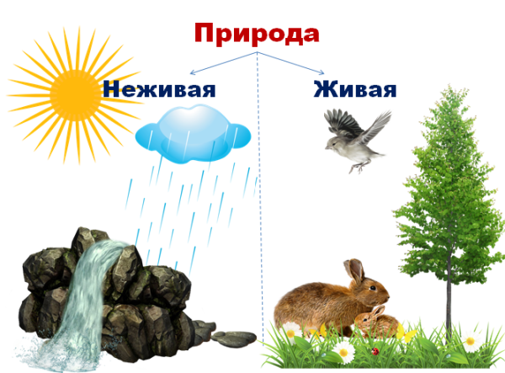
Образовательная область «Познавательное развитие»
ОЗНАКОМЛЕНИЕ С МИРОМ ПРИРОДЫ
Имеет представления о птицах, насекомых, домашних питомцах,
диких и домашних животных и птиц (их детенышей),
пресмыкающихся.
Знает и называет овощи, фрукты, ягоды, грибы, комнатные и
лекарственные растения, деревья.
Имеет представления о явлениях и объектах живой и неживой
природы.
Имеет представления об условиях, необходимых
для жизни людей, животных, растений (воздух, вода,
питание и т.п.). Имеет представления о свойствах воды,
песка, снега.
Знает и называет времена года, их последовательность,
признаки и изменения в природе.

Slide 13
«Социально-коммуникативное развитие»
«СОЦИАЛЬНО-КОММУНИКАТИВНОЕ РАЗВИТИЕ»
Имеет представления о соблюдении (и нарушении) моральных
норм общества, ближайшего окружения.
Соблюдает правила элементарной вежливости. Самостоятельно
или по напоминанию говорит «спасибо», «здравствуйте», «до
свидания», «простите».
Доброжелательно относится к детям и взрослым, не вмешивается в разговор взрослых, обращает внимание на хорошие поступки свои других детей.

Slide 14
Умеет действовать совместно в подвижных играх и физических
упражнениях, согласовывать движения. Соблюдает элементарные
правила в коллективных играх.
Может общаться спокойно, без крика.
Самостоятельно одеваться и раздеваться; следить за своим
внешним видом.
Имеет представления о себе: знает свое имя и фамилию, возраст,
домашний адрес. Имеет первичные гендерные представления
(мужчины - смелые, сильные; женщины - нежные, заботливые).
Называет членов своей семьи, их имена, имеет представления о
родственных отношениях, своих правах и обязанностях.

Slide 15
Соблюдает навыки поведения во время еды, умывания,
самостоятельно пользуется, салфеткой, расчёской и носовым
платком.
Способен самостоятельно выполнять поручения, поддерживать
порядок на рабочем месте.
Проявляет уважение к труду взрослых и детей.
Имеет представление об основах безопасного поведения в природе,
быту, на дорогах.

Slide 16
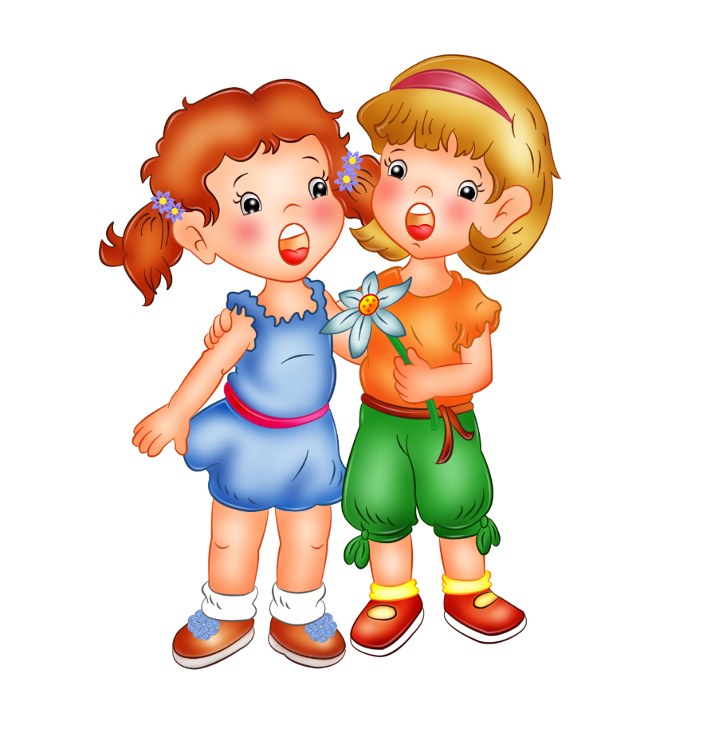
Образовательная область
«Художественно-эстетическое развитие»
«ХУДОЖЕСТВЕННО-ЭСТЕТИЧЕСКОЕ РАЗВИТИЕ»
Приобщение к искусству
Проявляет интерес к искусству, творчеству, фольклору, литературе,
Различает жанры и виды искусства: стихи, проза. песни, музыка,
танцы, скульптура и т.д.
Выделяет и называет основные средства выразительности: цвет,
форму, величину, ритм, движение. жест, звук и т.д.

Slide 17
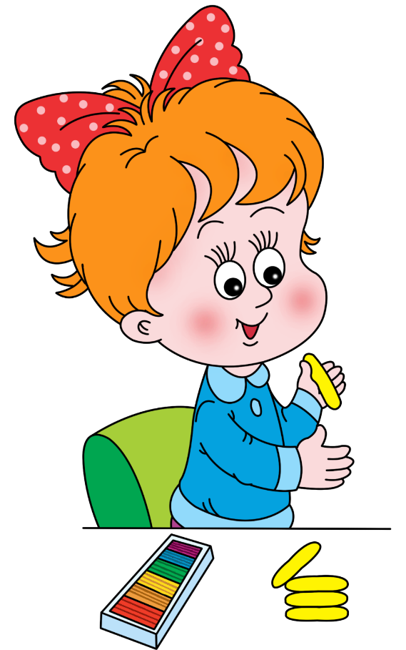
Рисование
Умеет рисовать отдельные предметы и создавать сюжетные
композиции, повторяя изображения одних и тех же предметов.
Правильно пользуется карандашами, фломастерами, кистью и
красками.
Лепка
Использует различные приемы лепки: прищипывание,
вытягивание, сглаживание, вдавливание.
Умеет пользоваться стекой.

Slide 18
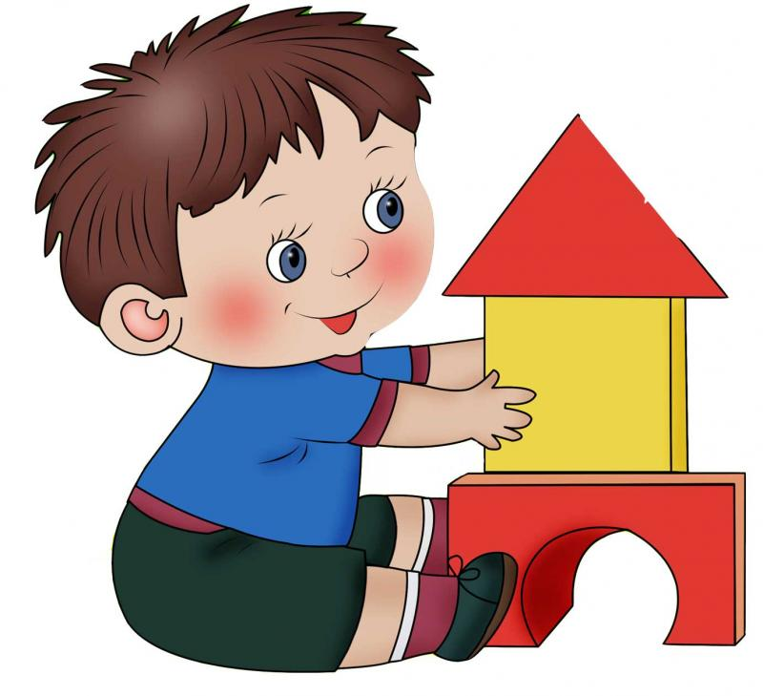
Аппликация
Умеет правильно держать ножницы и пользоваться ими.
Умеет вырезать по прямой линии детали разной длины, круглые
формы из квадрата, овальные из прямоугольника путем скругления углов.
Аккуратно вырезает и наклеивает детали.
Конструктивно-модельная деятельность
Знает, называет и правильно использует детали
строительного материала.
Умеет анализировать образец постройки.
Умеет сгибать прямоугольный лист бумаги
пополам, совмещая стороны и углы.

Slide 19
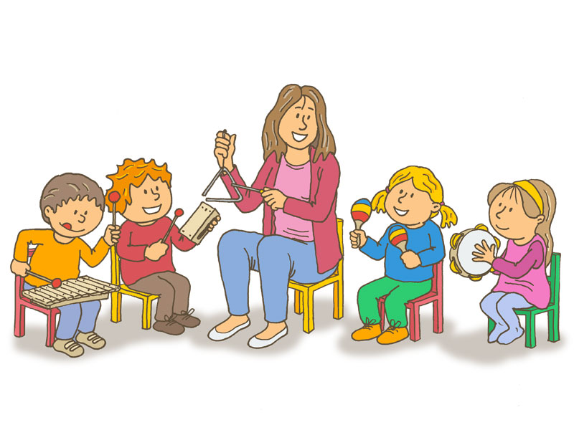
Музыкальная деятельность
Слушает музыкальное произведение до конца.
Различает выразительные средства музыки: громко, тихо..
Различает звуки по высоте (в пределах октавы).
Поет, не отставая и не опережая других.
Умеет выполнять танцевальные движения: двигаться в парах по кругу, ставить ногу на носок и на пятку, ритмично хлопать в ладоши, выполнять простейшие перестроения, подскоки.

Slide 20
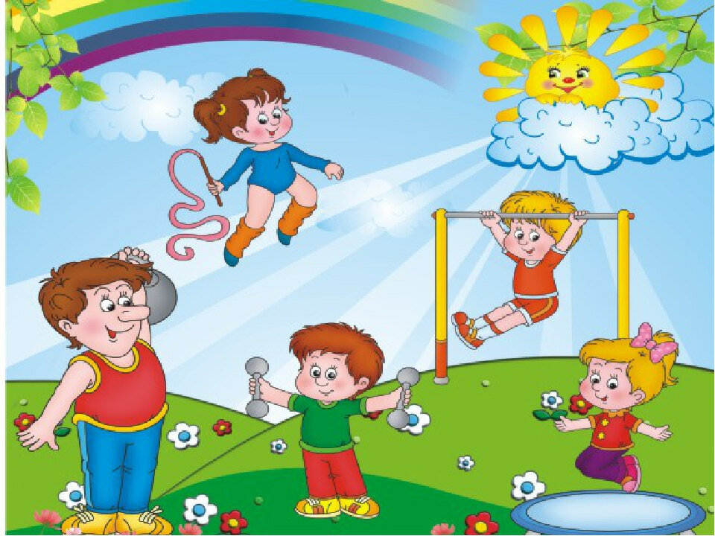
Образовательная область
«Физическое развитие»
«ФИЗИЧЕСКОЕ РАЗВИТИЕ»
Сформированы представления о ценности здоровья;
сформировано желание вести здоровый образ жизни.
Имеет представление о строении тела, о значении частей тела и
органов чувств для жизни и здоровья человека.
Соблюдает режим питания, использует в пищу овощи и фрукты,
другие полезные продукты.
Знает и соблюдает культурно-гигиенические навыки.
Умеет бегать и ходить с согласованными движениями рук и ног.
Умеет прыгать на одной ноге, на двух ногах с продвижением
вперед, ориентируется в пространстве.

Slide 21
Умеет ползать, пролезать, подлезать, перелезать через
препятствия.
В перестроении умеет соблюдать дистанцию.
Умеет выполнять ведущую роль в игре, соблюдает правила в
коллективных играх.
Умеет действовать по сигналу.
Соблюдает правильное исходное положение при метании мяча,
отбивает мяч о землю правой и левой рукой, бросает и ловит мяч двумя руками.
Старается развивать в себе психофизические качества: быстроту, выносливость, ловкость, гибкость.

Slide 22
СПАСИБО ЗА ВНИМАНИЕ

